Slide 1
VY_52_INOVACE_34_Přírodopis 7.ročník_Růžovité
ZŠ Týnec nad Labem
AUTOR: Lenka Hrnčířová
Téma: Růžovité
Vytvořeno: březen 2012
CZ.1.07/1.4.00/21.1921

Slide 2
Anotace
Přírodopis 7. ročník Růžovité
Prezentace k výkladu s procvičením
Charakteristické znaky
Jednotliví zástupci
Doplňování chybějících slov s následnou kontrolou
Poznávání

Slide 3
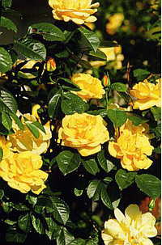
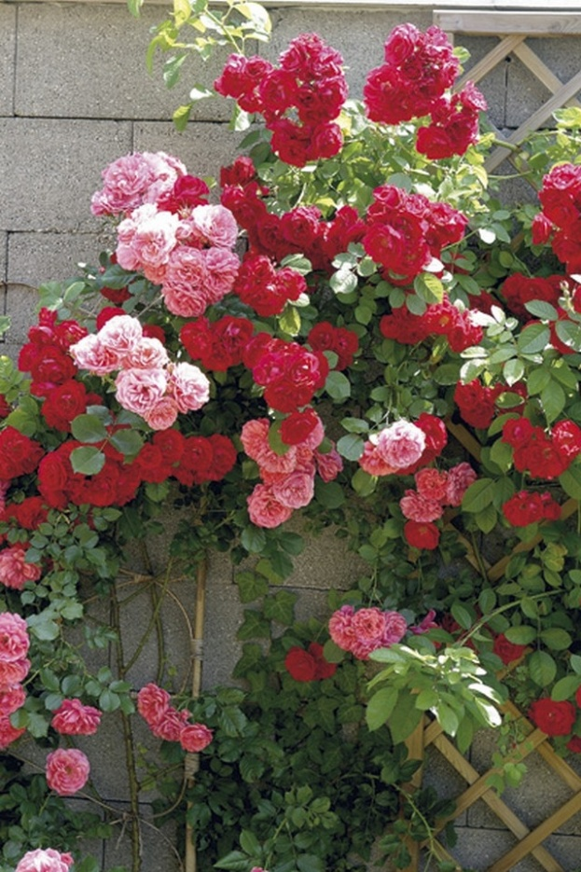
Růžovité
2
- čeleď pojmenovaná po královně
květin - růži
1

Slide 4
byliny, keře, stromy
často obsahují vonné oleje
květy 5 četné, oboupohlavné
střídavé listy s palisty
plody
1) nažky – uvnitř zdužnatělé češule – šípek
na zdužnatělém květním lůžku – jahoda
2) malvice – hruška, jablko
3) peckovice – švestka, meruňka
4) souplodí peckoviček na květním lůžku – ostružina,
malina

Slide 5
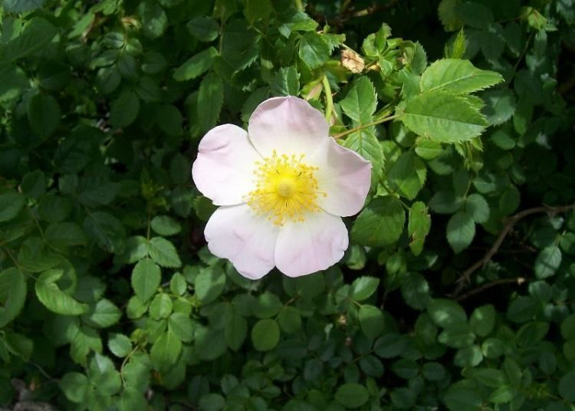
Zástupci
růže
- keře nebo popínavé rostliny
- okrasné rostliny, 300 druhů
růže šípková
- nazývána psí růže – Římany byla využívána proti vzteklině
- šípky jedlé, léčivé
3

Slide 6
rostliny pěstované pro plody
- jabloň domácí, hrušeň obecná, slivoň švestka, třešeň
ptačí, meruňka obecná, broskvoň obecná, mandloň obecná
mandloň obecná – pěstovaná pro olejnatá semena
jahodník obecný
- různé odrůdy – jednou nebo stále plodící
- rozmnožování šlahouny

Slide 7
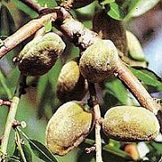
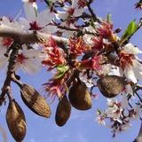
4 5
mandloň obecná

Slide 8
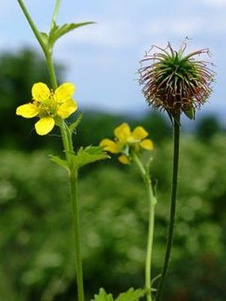
planě rostoucí rostliny
kuklík městský
- léčivé účinky
- oddenky voní po hřebíčku – přísada k pokrmům, při
výrobě piva a likérů
6

Slide 9
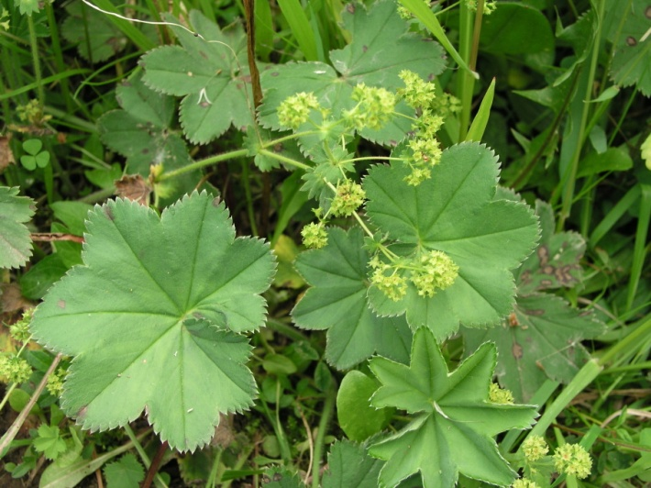
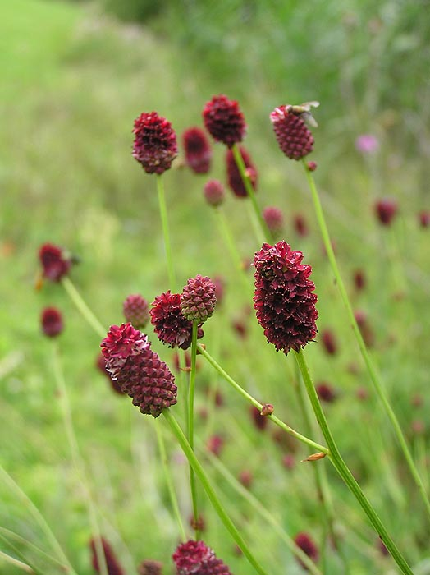
kontryhel obecný
- používán v lidovém léčitelství
- vytrvalá bylina
7
krvavec toten
- až 1 m vysoká rostlina
- jediná živná rostlina housenek modráska
8

Slide 10
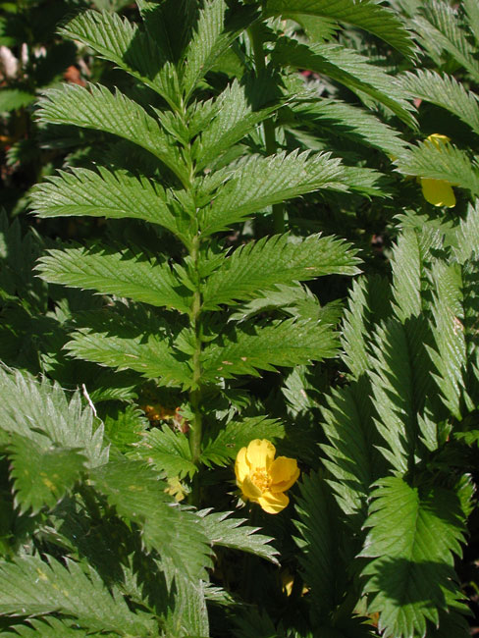
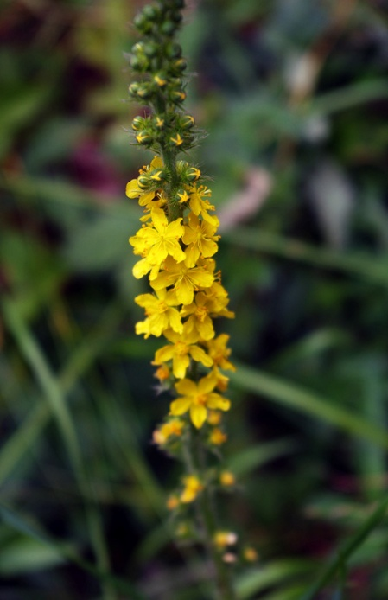
mochna husí
- žluté květy, nízký vzrůst
9
řepík lékařský
- proti zánětlivým onemocněním
10

Slide 11
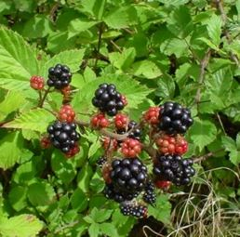
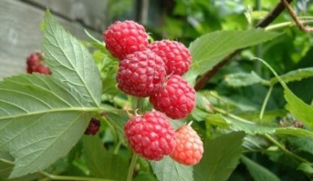
lesní rostliny
- ostružiník, maliník
11 12

Slide 12
Doplň chybějící informace
1) Rostliny růžovité mají …………………………… listy s ………………….. .
2) Tyto rostliny často obsahují ………………………… oleje, které
podmiňují ……………………… .
3) Plody jahodníku jsou …………………… .
4) Jahodník se rozmnožuje ……………………………. .
5) Planě rostoucí růžovité rostliny jsou: ………………………….,
……………………………, …………………………….., ……………….......... .
6) Důležitou léčivkou je …………………… ………………………….. .

Slide 13
Kontrola doplněných slov
Střídavé, palisty
Vonné, vůni
Souplodí nažek
Šlahouny
Mochna husí, kuklík městský, kontryhel obecný,
krvavec toten
6) Řepík lékařský

Slide 14
Poznáš je všechny?
5 9 8
mandloň obecná
mochna husí
krvavec toten

Slide 15
10 3 6
řepík lékařský
růže šípková
kuklík městský

Slide 16
Použité zdroje
http://media.novinky.cz/564/145643-original-v59jm.jpg č.1
http://im.atlasrostlin.cz/ruze-pnouci-kultivar-maigold/143/1434-plant_main-kypfq.png č.2
http://www.zahradni-raj.eu/fotky14246/fotos/_vyr_689rosa-sipkova.jpg č.3
http://www.zzoja.cz/deploy/img/products/554/tn_554.jpg č.4
http://www.dia-potraviny.cz/img/mandlon.jpg č.5
http://www.ped.muni.cz/wchem/sm/dp/davidova/www_ucitele1/kuklik_mestsky.jpg č.6
http://web2.mendelu.cz/af_222_multitext/trek/tre_obrazky/kontryhel_1.jpg č. 7
http://www.biolib.cz/IMG/GAL/5717.jpg č. 8
http://kvetena.com/fullimages/ruzovite/mochna_husi2.jpg č.9

Slide 17
http://nd03.jxs.cz/566/823/e66e4217d8_66854492_o2.jpg č. 10
http://upload.wikimedia.org/wikipedia/commons/thumb/d/d1/Blackberries_on_bush.jpg/258px-Blackberries_on_bush.jpg č. 11
http://nd01.jxs.cz/231/489/b17962409d_49647499_u.jpg č. 12
ČABRADOVÁ, Věra; HASCH, František; SEJPKA, Jaroslav a kol. Přírodopis 7- učebnice
pro ZŠ a víceletá gymnázia. Plzeň: Fraus, 2005, ISBN 80-7238-424-4.

